Slide 1
Лекция 11
BPWin

Slide 2
Модель BPwin
С использованием BPwin строятся диаграммы бизнес-процессов (блоки), показывающие результаты их работы и ресурсы, необходимые для их функционирования.
BPwin можно также использовать для моделирования потоков работ, потоков процессов и потоков данных.
BPwin поддерживает 3 методологии моделирования:
- функциональное моделирование (IDEF0);
- описание бизнес-процессов (IDEF3);
- диаграммы потоков данных (DFD).
Выбрать методологию можно в диалоговом окне обращения к новой модели.

Slide 3
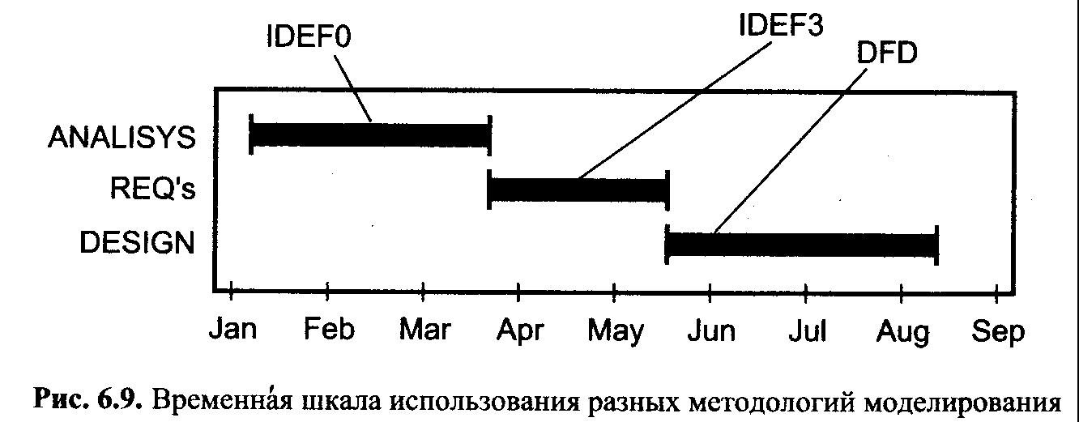
Применение методологий
IDEF0 лучше применять как средство анализа и логического моделирования систем. Данные анализа IDEF0-моделирования, используются на стадии разработки моделей IDEF3 и диаграмм потоков данных (DFD).
Временная шкала использования методологий

Slide 4
Контекстные диаграммы
Контекстная диаграмма - это модель, представляющая систему как набор иерархических действий, в котором каждое действие преобразует некоторый объект или набор объектов. Высшее действие иерархии называется действием контекста - это самый высокий уровень. Уровни ниже называются порожденными декомпозициями и представляют подпроцессы родительского действия.
Сначала надо изобразить действие контекста. Наименование действия описывает систему непосредственно и чаще всего состоит из глагола в сочетании с существительным, которое разъясняет цель деятельности с точки зрения самого общего взгляда на систему.

Slide 5
Контекстные диаграммы
Каждый блок может иметь различные типы стрелок, обозначающих людей, место, вещи, понятия или события. Стрелки связывают границы диаграммы с блоками и действия между собой.
Декомпозиция используется для того, чтобы дать более подробное описание блоков. При каждой декомпозиции создается новая диаграмма. Число декомпозиций не ограничено. Если действие не декомпозировано, то в верхнем левом углу блока появляется определенный символ.
Для декомпозиции надо выбрать действие, затем инструментом щелкнуть по нему. В появившемся диалоге надо выбрать тип и число подблоков. При декомпозиции BPwin создает новую диаграмму. Теперь надо задать взаимодействие между блоками, привязать унаследованные стрелки и именовать действия.

Slide 6
Контекстные диаграммы
Для создания стрелок надо инструментом соединить исходящую точку стрелки с точкой ее окончания. BPwin автоматически выделяет допустимые окончания для создаваемых стрелок.
Если стрелка заканчивается на границе диаграммы, она помечается туннелем из квадратных скобок. Так же помечается и стрелки в родительской диаграмме, если в диаграмме декомпозиции удаляется перенесенная из нее стрелка. Квадратный туннель на начале стрелке указывает, что стрелка «не решена» в пределах иерархии модели (нет никакой другой стрелки с таким же именем в любой другой диаграмме модели).

Slide 7
Контекстные диаграммы
Для поддержания целостности модели необходимо корректировать стрелки, помеченные квадратными «туннелями»:
- преобразованием в круглый «туннель»;
- добавлением новой стрелки, соединяющей соответствующий блок с границей диаграммы;
- созданием внешней ссылки (ссылки на объект, не описанный в данной модели);
- созданием ссылки на блок, расположенный на другой диаграмме.

Slide 8
Контекстные диаграммы
Нумерация блоков производится автоматически. Можно управлять их нумерацией - меню Editor-Model Presentation
Ветви и объединения стрелок создаются инструментом «Стрелка». Лучше именовать каждую ветку разделенной стрелки.
Названия стрелок можно перемещать. Для соединения стрелки с ее названием используется пункт конт.меню стрелки Squiggle или инструмент .
Для пояснения содержимого можно помещать текстовые блоки. Для этого надо выбрать инструмент Т и щелкнуть по диаграмме.

Slide 9
Древовидные и FEO-диаграммы
Кроме контекстных и диаграмм декомпозиции можно создавать модели двух типов:
- диаграммы «только для представления» (For Exposition Only - FEO);
- древовидные диграммы.
Диаграмма FEO м.б. ассоциирована с любой существующей диаграммой, но они не являются иерархической частью модели. Эта диаграмма - копия любой существующей диаграммы. Идентифицируется она с помощью задаваемого имени и идентификатора вида AxF, где x - исходная диаграмма, а F показывает, что это FEO-диаграмма.
FEO-диаграммы добавляются с помощью пункта меню Insert-FEO diagram (File-Create FEO diagram). Если выбрать Context, то просто надо набрать имя Name; если же выбрать Decomposition, то в списке Copy From будут показаны все диаграммы декомпозиции в модели.

Slide 10
Древовидные и FEO-диаграммы
Древовидные диаграммы используются для отображения структуры модели в целом. В качестве вершины м.б. использован любой функциональный блок модели, его подблоки будут показаны в качестве ветвей дерева.
Древовидные модели нумеруются по шаблону AxN, где x - исходная диаграмма, а N показывает, что это древовидная диаграмма.
Древовидные диаграммы добавляются с помощью пункта меню Insert-Node Tree (File-Create Node Tree). В появившемся диалоге надо задать имя, функциональный блок вершины, количество отображаемых уровней, параметры форматирования.

Slide 11
Моделирование налогообложения
После проведения исследования предметной области надо определить цель проекта. Перед началом реализации модели следует выбрать методологию и точку зрения. Затем надо определить перечень функций и список данных, которые будут использованы при реализации модели.
Название проекта: моделирование деятельности инспекции МНС РФ
Цель проекта: реализация структурной функциональной модели деятельности инспекции МНС РФ
Точка зрения: руководство налоговой службы
Технология моделирования: метод функционального моделирования IDEF0.
Инструментарий: BPwin

Slide 12
Моделирование налогообложения
Список данных:
методология;
кадровый состав;
техническое обеспечение;
программное обеспечение;
данные о налогоплательщиках;
бухгалтерская, налоговая отчетность;
платежные документы;
входящие документы;
отчетность;
сведения по начислениям;
сведения о состоянии лицевых счетов;
выходящие документы;
налоговые предписания.

Slide 13
Моделирование налогообложения
Лучше проводить группировку понятий. Например, управлением могут служить: законодательство, инструктивные материалы МНС РФ, должностные инструкции. Все эти понятия заменяются термином «методология». Примечания к модели содержат раскрытие каждого из понятий.
Перечень функций:
деятельность инспекции МНС РФ - А0;
деятельность отдела налогообложения юридических лиц- А1:
регистрация налогоплательщиков - А11;
камеральные проверки - А12;
документальные проверки - А13;
оперативно-бухгалтерский учет - А14;
анализ состояний предприятий - А15;
формирование отчетности - А16;
работа с электронной выпиской по банку - А17;

Slide 14
Моделирование налогообложения
деятельность отдела налогообложения физических лиц- А2:
регистрация налогоплательщиков - А21;
налогообложение по подоходному налогу - А22;
ведение лицевых карточек по п/налогу, налогу на рекламу, налогу с продаж - А241;
ведение лицевых карточек по имущественным налогам - А242;
ведение реестра платежных документов - А243;
ведение реестра поступлений - А244;
ведение реестра заключений - А245;
ведение реестра требований - А246;
формирование отчетных форм - А247;
налогообложение по имущественным налогам - А23;
оперативно-бухгалтерский учет - А24;
контроль за финансовым состоянием граждан- А25;
формирование отчетности - А26;
работа со сведениями взаимодействующих структур - А27;
деятельность отдела информатизации - А3;
деятельность отдела АХО - А4.

Slide 15
Моделирование налогообложения
Создание словаря необходимо для упрощения понимания модели и исключения неоднозначной трактовки модели.
Бухгалтерская, налоговая отчетность - данные, предоставляемые налогоплательщиком, на основании которых будет производиться расчет налога.
Входящие документы - данные, получаемые от внешнего источника и связанные с деятельностью налогового органа, например, сведения из банков о движениях на счетах граждан сумм свыше 10000$, запросы налогоплательщика и т.д.
Выходящие документы - данные, предоставляемые внешним источникам налоговым органом, например, требования об уплате налога, ответы на запросы и т.д.

Slide 16
Моделирование налогообложения
Данные о налогоплательщиках - данные, предоставляемые внешними источниками, отражающие информацию о налогоплательщике, например, документы, подтверждающие право на пользование льготой, расчетные счета налогоплательщика и т.д.
Кадровый состав - сотрудники инспекции.
Методология - совокупность приемов и методов налогообложения.
Отчетность - стандартная отчетность, предназначенная для передачи в вышестоящие структуры либо для внутреннего пользования.
Платежные документы - данные о налоговых поступлениях.

Slide 17
Моделирование налогообложения
Программное обеспечение - совокупность программных приложений для автоматизации деятельности сотрудников инспекции.
Сведения о состоянии лицевых счетов - данные, предназначенные для внутренней работы инспекции, либо предоставляемые налогоплательщику.
Сведения по начислениям - данные, полученные в результате расчета налога, необходимые для ведения лицевого счета налогоплательщика.
Техническое обеспечение - совокупность аппаратных средств.

Slide 18
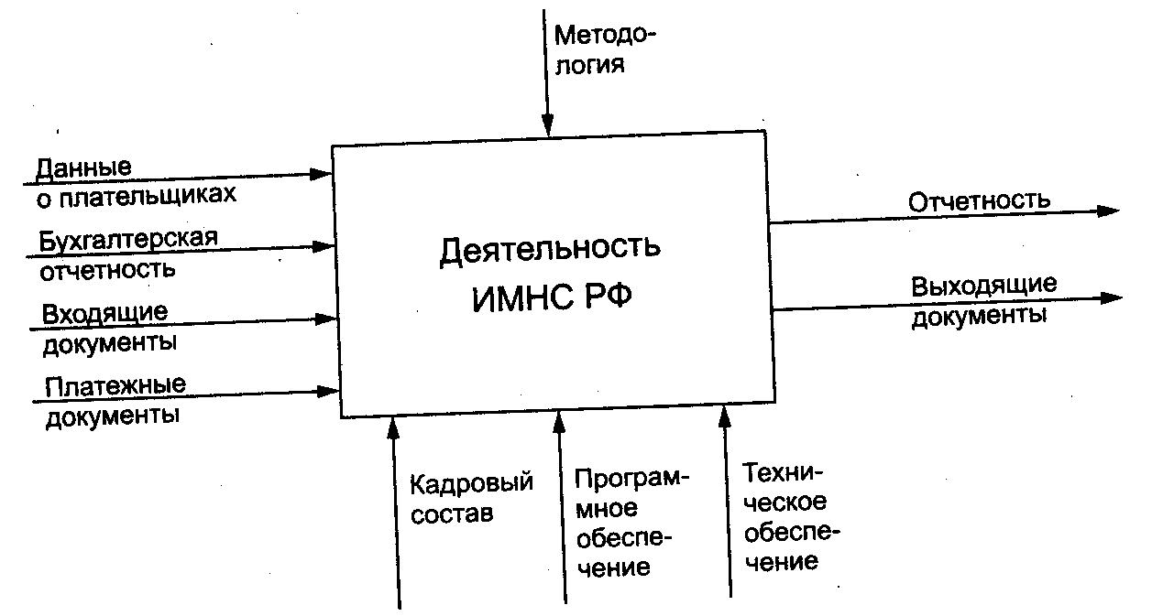
Моделирование налогообложения
Контекстная диаграмма

Slide 19
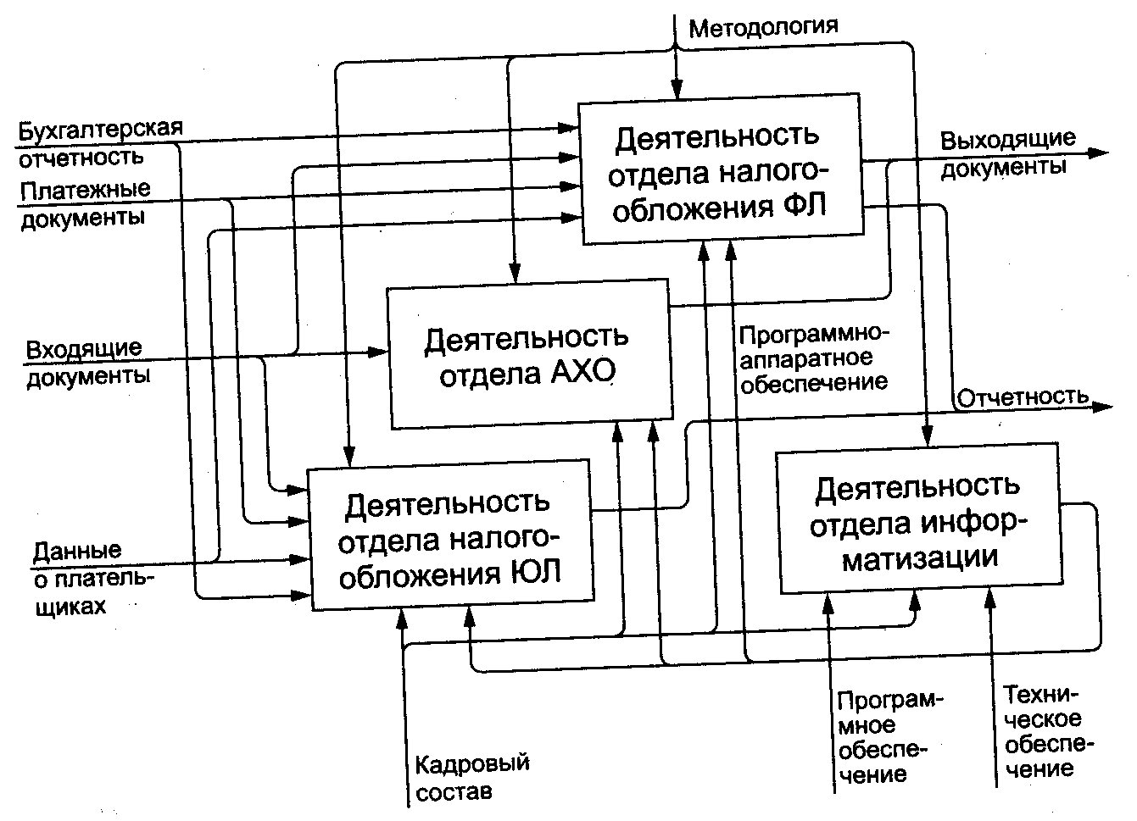
Моделирование налогообложения
Декомпозиция 1-го уровня

Slide 20
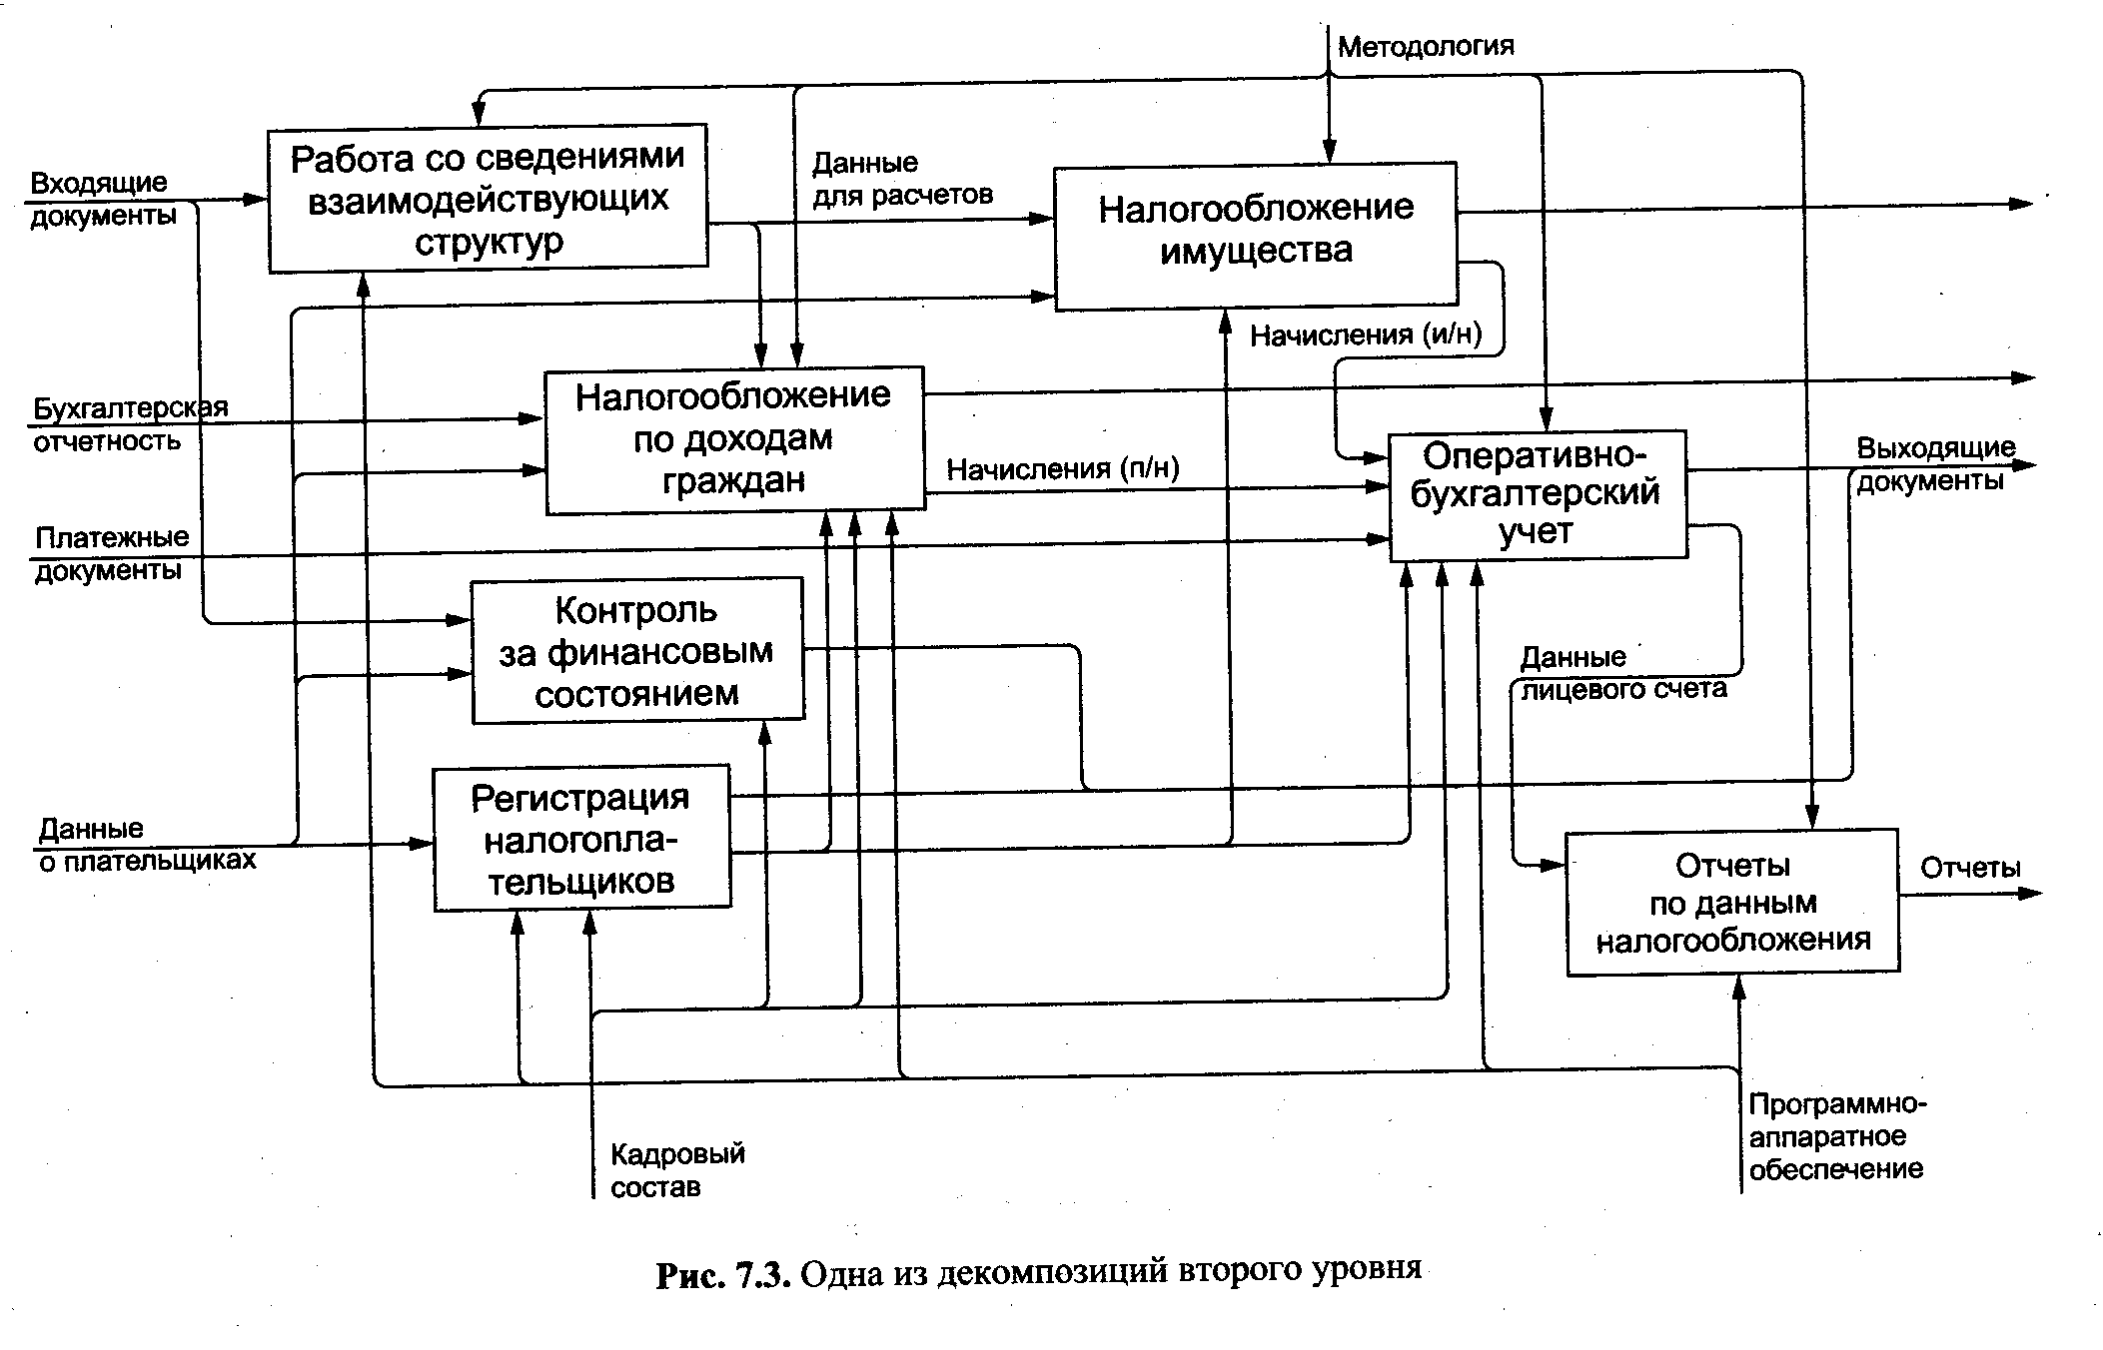
Моделирование налогообложения
Одна из декомпозиций 2-го уровня

Slide 21
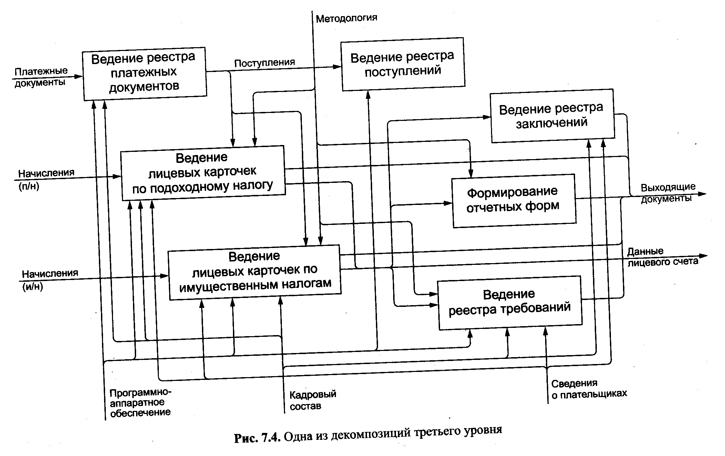
Моделирование налогообложения
Одна из декомпозиций 3-го уровня

Slide 22
Моделирование налогообложения
Очевидно, что диаграммы 1-го и 2-го уровня м.б. объединены. Но для лучшего восприятия их следует рассматривать раздельно.
Описание функциональных блоков:
А1. Деятельность отдела налогообложения юридических лиц. На этом этапе рассматривается методология деятельности отдела в целом. Декомпозиция проведена в соответствии с оргштатной структурой отдела.
А2. Деятельность отдела налогообложения физических лиц.

Slide 23
Моделирование налогообложения
А24. Оперативно-бухгалтерский учет. В отделе ведется учет произведенных налогоплательщиком начислений, поступивших от них платежей, расчет сумм пени за несвоевременную уплату налогов (ведение лицевых карточек) и т.д. Декомпозиция проведена в соответствии с функциями, возложенными на отдел.
А243. Ведение реестра платежных документов. Данные собираются и вводятся в ИС на основании выписок банка, после чего данные о поступлениях, возвратах заносятся в лицевые карточки.

Slide 24
Моделирование управленческого учета
Название проекта: организация управленческого учета на предприятии
Цель проекта: подготовить рабочую модель бизнес-процесса управленческого учета для внедрения на предприятии.
Точка зрения: руководство предприятия
Инструментарий: метод функционального моделирования IDEF0 и программное средство Bpwin
Список данных:
потребность в управленческой информации;
стратегия предприятия;
управленческая информация;
ИС;
финансовая функция;
центры ответственности;

Slide 25
Моделирование управленческого учета
руководство предприятия;
данные;
методология управленческого учета;
финансовая отчетность;
обработанные данные;
стратегия управленческого учета;
имеющиеся ресурсы;
квалификация персонала;
первичные документы;
данные в ИС;
подтвержденные данные;
отчетность в разрезе центров ответственности;
сводная отчетность;
отчетность по требованию.

Slide 26
Моделирование управленческого учета
Перечень функций:
организовать управленческий учет - А0;
разработать методологию управленческого учета - А1:
определить стратегию управленческого учета - А11;
оценить имеющиеся ресурсы - А12;
разработать приемы и методы управленческого учета - А13;
собрать и обработать данные - А2:
получить и ввести данные - А21;
подтвердить данные - А22;
обработать данные - А23;
подготовить управленческую отчетность - А3:
подготовить отчетность по центрам ответственности - А31;
составить сводную отчетность - А32;
подготовить отчетность по требованию - А33.

Slide 27
Моделирование управленческого учета
Данные - факты, характеризующие деятельность предприятия, подлежащие количественному выражению.
Данные в ИС - данные, введенные в ИС и сгруппированные по аналитическим признакам..
Имеющиеся ресурсы - персонал и ИС в распоряжении предприятия.
ИС - совокупность программных приложений, БД, используемых для управления предприятием.
Квалификация персонала - совокупность знаний, умений и навыков персонала в конкретной профессиональной области..
Методология управленческого учета - совокупность приемов и методов ведения управленческого учета.

Slide 28
Моделирование управленческого учета
Обработанные данные - данные, распределенные по объектам учета и центрам ответственности.
Отчетность в разрезе центров ответственности - стандартная управленческая отчетность, составленная для каждого центра ответственности. Эта отчетность используется руководителями центров ответственности для принятия решений в рамках их должностных полномочий.
Отчетность по требования - управленческая отчетность нестандартной формы, используемая для пояснения стандартной отчетности.
Первичные документы - документы, подтверждающие факты совершения хозяйственных операций, оформленные в соответствии с действующим законодательством и нормативными актами.

Slide 29
Моделирование управленческого учета
Подтвержденные данные - данные, соответствующие первичным документам. Данные в ИС, обозначенные как. соответствующие первичным документам.
Потребность в управленческой информации - обоснованная необходимость получений управленческой информации.
Руководство предприятия - должностные лица, несущие конечную ответственность за принимаемые ими управленческие решения в пределах своей компетенции..
Сводная отчетность - стандартная, управленческая отчетность, характеризующая деятельность предприятия в целом. Деятельность центров ответственности представлена обобщающими показателями.
Стратегия предприятия - совокупность целевых ориентиров, определяющих деятельность предприятия в долгосрочном периоде.

Slide 30
Моделирование управленческого учета
Стратегия управленческого учета - формализованные потребности руководства предприятия в управленческой информации.
Управленческая информация - информация, необходимая для принятия управленческих решений.
Управленческая отчетность - управленческая информация, представленная в удобной для чтения форме. М.б. стандартной, подготавливаемой регулярно в установленной форме, и нестандартной, подготавливаемой по требованию..
Управленческий учет - деятельность по обеспечению руководства предприятия информацией, необходимой для принятия управленческих решений.

Slide 31
Моделирование управленческого учета
Финансовая отчетность - агрегированная отчетность, подготавливаемая на регулярной основе для внешних пользователей информации. Требования к составу, порядку составления и срокам предоставления финансовой отчетсности устанавливаются законодательством или стандартами бухучета.
Финансовая функция - бухгалтерия и финансовые подразделения предприятия.
Центры ответственности - структурные сегменты предприятия, руководители которых несут ответственность за конкретные показатели деятельности (например, руководитель центра затрат отвечате за затраты своего сегмента, руководитель центра прибыли - за затраты и выручку и т.д.

Slide 32
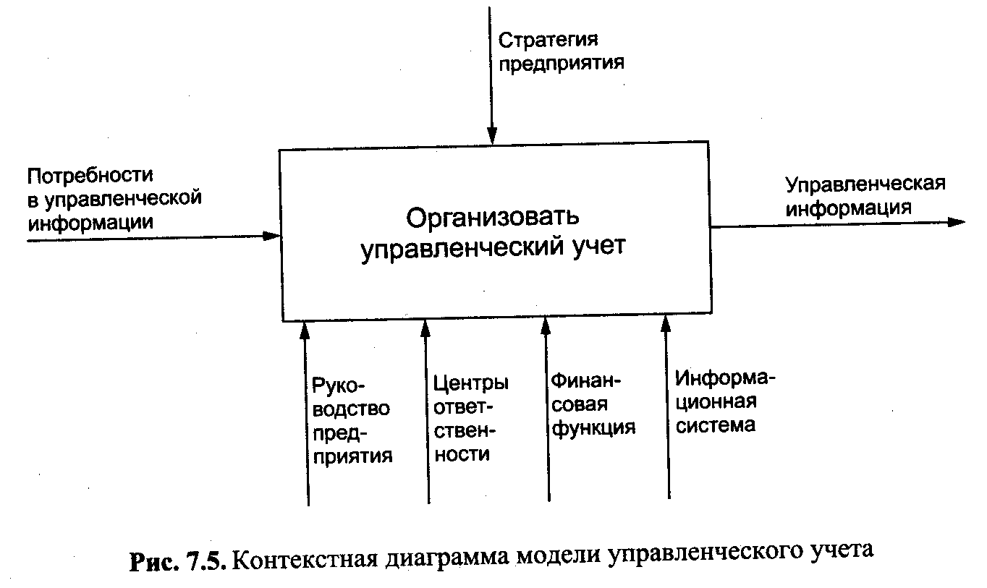
Моделирование управленческого учета
Контекстная диаграмма

Slide 33
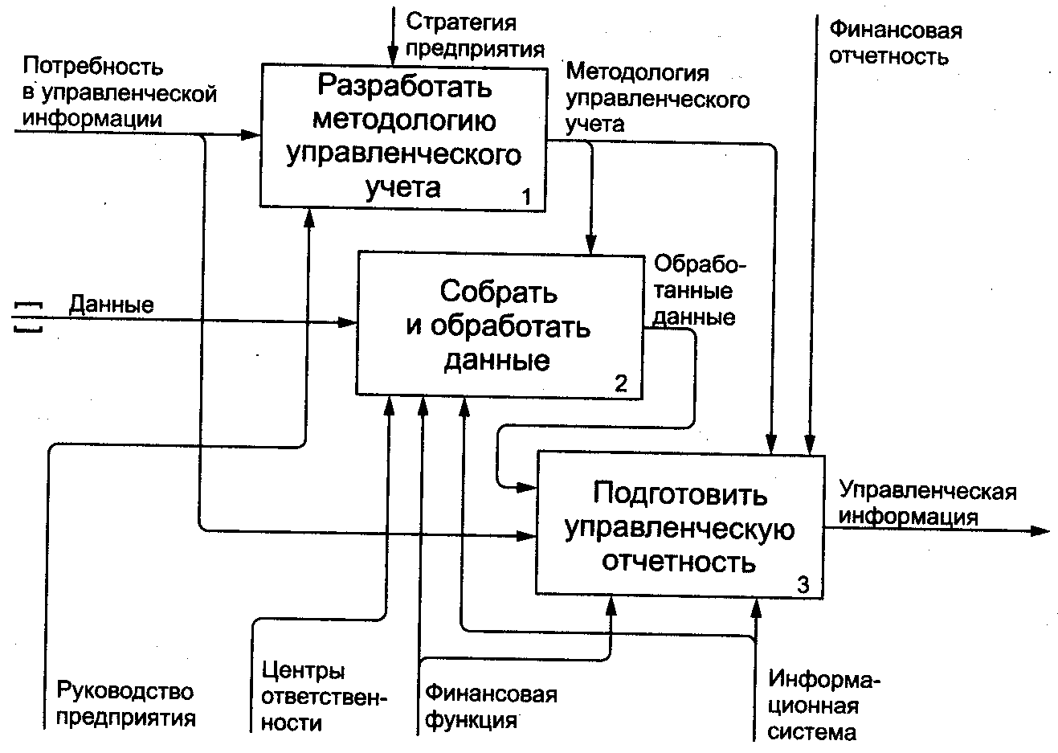
Моделирование управленческого учета
Одна из декомпозиций 1-го уровня

Slide 34
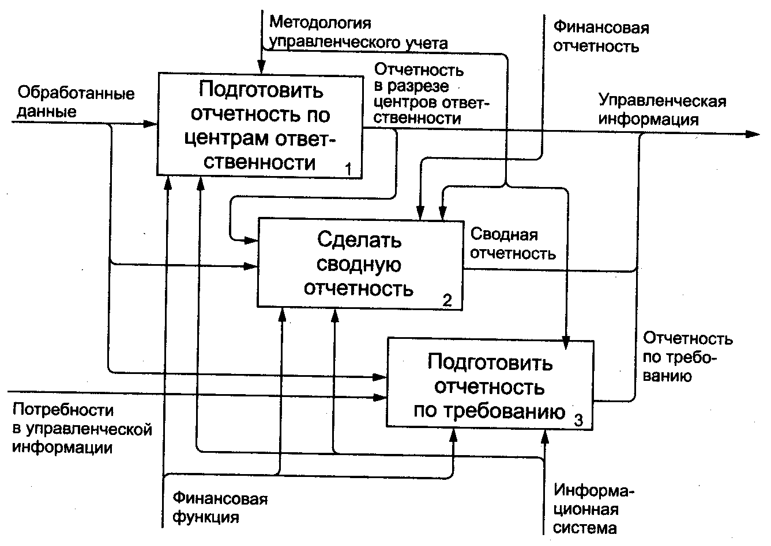
Моделирование управленческого учета
Одна из декомпозиций 2-го уровня

Slide 35
Моделирование управленческого учета
Описание функциональных блоков:
А1. Определить цели управленческого учета. На этом этапе рассматривается методология управленческого учета, которая контролирует следующие этапы. От его организации зависит успешность процесса управленческого учета в целом.
А11. На 1-м этапе декомпозиции руководством определяется стратегия управленческого учета на основе потребности в управленческой информациии. Его задача - формализовать потребности и увязать их со стратегией предприятия.

Slide 36
Моделирование управленческого учета
А12. На следующем этапе определяются ресурся для реализации стратегии управленческого учета, оценивается эффективность стратегии с точки зрения затрат имеющихся ресурсов и необходимость привлечения дополнительных ресурсов.
А13. На 3-м этапе стратегия трансформируется в конкретные приемы и методы ведения управленческого учета с учетом ресурсов, имеющихся в распоряжении предприятия.
А2. Собрать и обработать данные, составляющие основу управленческой информации.

Slide 37
Моделирование управленческого учета
А21. Данные собираются и вводятся в ИС непосредственно центрами ответственности, что обеспечивается оперативность поступления информации. Состав данных, аналитические признаки и сроки их учета определяются методологией.
А22. По мере поступления первичных документов бухгалтерия подтверждает данные в ИС. В случае расхождения данные корректируются на основе первичных документов. Подтвержденные данные используются для составления финансовой отчетности.
А23. Данные в ИС распределяются по объектам учета и центрам ответственности. При наличии достаточной аналитики это осуществляется автоматически.

Slide 38
Моделирование управленческого учета
А3. Подготовить управленческую отчетность. При хорошо разработанной методологии отчетность может формироваться автоматически. Роль финансовой функции как механизма зависит от возможности ИС.
А31. Распределение данные по объектам учета и центрам ответственности позволяет сформировать отчетность в разрезе центров ответственности. Форма отчетов и сроки их представления определяются методологией.
А32. Сводная отчетность формируется на основе консолидации отчетности центров ответственности и других обработанных данных. В части подтвержденных данных контрольные функции выполняет финансовая отчетность.

Slide 39
Моделирование управленческого учета
А33. Отчетность по требованию также основана на обработанных данных. Т.к. ее формы не предусмотрены методологией, они предварительно разрабатываются соответствующими подразделениями.

